Slide 1
Basketball - Effizienzsteigerung durch Videoanalyse
Bacher Fabian, Dalipovic Nino, Gutmann Florian,
Wolfgruber Bastian
26.02.2026
Betreuer: DI Darko Jankovic/ DI (FH) Günther Hutter
Firmenpartner: HTL Leoben

Slide 2
Partner/Aufgabenstellung
HTL Leoben
Aufgabenstellung:
Entwicklung eines Systems bis März 2026, welches Basketballwürfe automatisch analysiert und Spieler*innen durch visuelles Feedback und Statistiken hilft, ihre Wurftechnik messbar zu verbessern.

Slide 3
Übersicht
Bacher
Videoanalyse (Soll- Situation)
Dalipovic
Frontend ( Spieler - & Statistikansicht)
Gutmann
Backend & Datenbank
Bereitstellung einer Rest-API für:
Frontend
Videoanalyse
Speicherung und Auswertung der Wurfdaten
Wolfgruber
Videoanalyse (Ist- Situation)

Slide 4
Aktueller Stand Frontend (Dalipovic)
UI vollständig umgesetzt
Authentifizierung integriert
Video-Upload-Workflow implementiert
Analyse-Darstellung vorhanden
Dashboard-& Statistik-Ansichten erstellt
Session-Verlauf integriert
API-Anbindung vorbereitet
Finale IST/SOLL- Datenkopplung in Umsetzung

Slide 5
Was wollten wir im Frontend Umsetzen? (Dalipovic)
Ziel
intuitives, reaktionsschnelle UI für Videoanalyse
Geplante Kernfunktion
Upload, Wiedergabe, Auswertung
Benutzerführung / User-Flow
Login -> Dashboard -> Analyse -> Statistik
Darstellung der Analyse & Statistik in Tabellen/Charts
Verbindung zur Backend-Logik für Auth, Daten, Sessions

Slide 6
Wie haben wir das Frontend umgesetzt? (Dalipovic)
Technologien
HTML, CSS (Tailwind), JavaScript
Architektur
Single-Page-Struktur mit Section -Toggling
DOM-Manipulation & Event-Handling per VanillaJS
API-Anbindung & dynamische Datenanzeige (fetch)
Zustandsverwaltung über localStorage
Modularisierung
seperate Dateien für API, AUTH, UI-Logik

Slide 7
Aktueller Stand Backend (Gutmann)
Projektstruktur umgesetzt
Layout Architecture
Datenbank
Relationale DB mit H2
automatisch über JPA/Hibernate generiert
REST-API implementiert
Z.B: Spieler anlegen & einloggen
Frontend Anbindung
Backend erfolgreich an Frontend angebunden
Nächsten Schritte
mit Hilfe des Frontends Änderungen anpassen

Slide 8
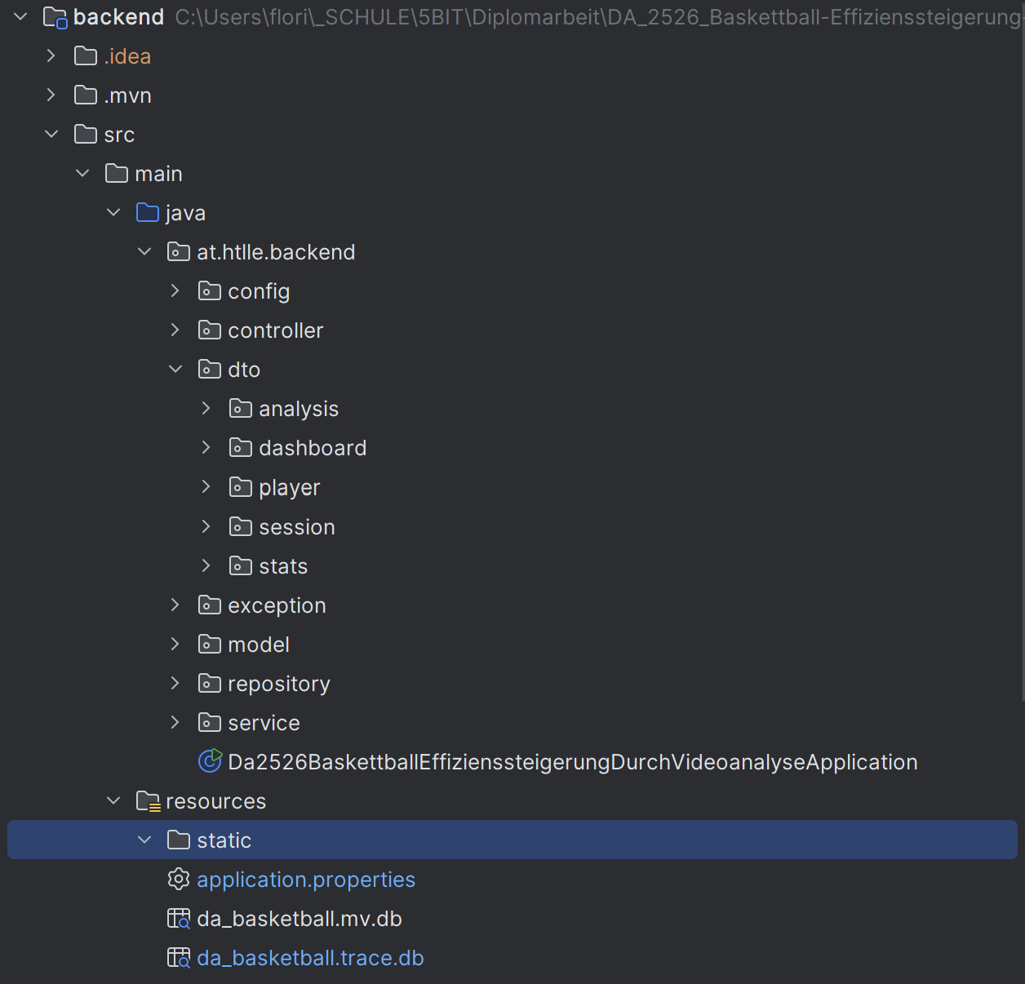
Projektstruktur
controller
Rest-Endpunkte als Schnittstelle zum Frontend
dto
sichere Datenübertragung zw Backend Frontend
exception
zentrale Fehlerbehandlung und einheitliche Fehlermeldungen
model
Entitäten
repository
Datenzugriff und Abfragen auf Datenbankebene
service
Geschäftslogik und Berechnungen statistischer Auswertungen
resources
Konfigurationsdateien und Datenbankdateien

Slide 9
Umsetzungsplan (Bacher)
automatische Analyse eines Basketballwurfs aus Video
Bestimmung des Release-Zeitpunkts
Berechnung einer physikalischen Soll-Flugbahn
Vergleich IST- Flugbahn vs. SOLL- Flugbahn
qualitative Bewertung der Wurfqualität

Slide 10
Aktueller Stand Soll Situation (Bacher)
Was funktioniert
Physikalisch korrekte Soll-Flugbahn-Berechnung
Abwurfwinkel Zielbereich: 45-55°
Eintrittswinkel Zielbereich: 40-50°
Video Import & FPS- Validierung
Videos werden korrekt ausgelesen
effektives FPS werden korrekt ausgelesen
Ausgabe
Diagnostics - PNG wird erzeugt
CSV/JSON Outputs werden erzeugt

Slide 11
Aktuelles Hauptproblem (Bacher)
Release Erkennung
Release - Peak wird mathematisch erkannt
Instabilität entsteht durch unruhige Ballverfolgung in einzelnen Frames
die Methode funktioniert, aber ihre Stabilität hängt von der Tracking Qualität ab.

Slide 12
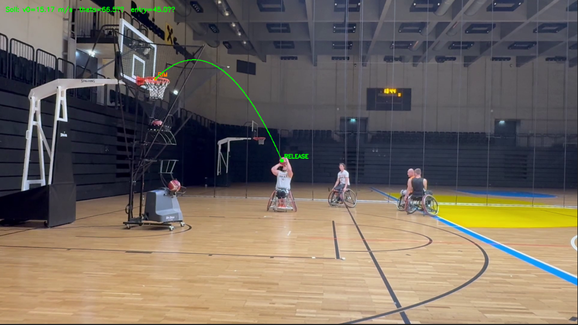
Darstellung Soll Flugbahn (Bacher)

Slide 13
Aktueller Stand Ist-Situation (Wolfgruber)
Erfolgreiches Tracking des Balles
der Ball wird erfolgreich nachverfolgt
Ausgabe eines Overlays von der Soll-Flugbahn
nach Abschluss des Trackings wird ein Foto erstellt von der Flugbahn
Abgrenzung der Ist-Flugbahn
das Tracking stoppt wenn ein Korb-Erfolg erzielt wird
Ist & SOLL- Flugbahn auf einem Overlay darstellen

Slide 14
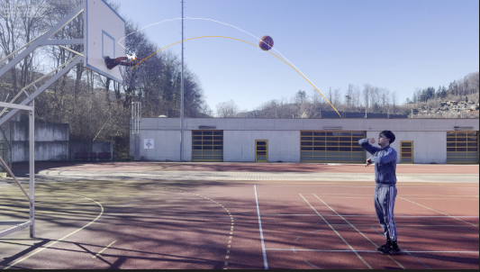
Darstellung IST- & SOLL- Flugbahn (Wolfgruber)

Slide 15
Demo
Backend mit Frontend

Slide 16
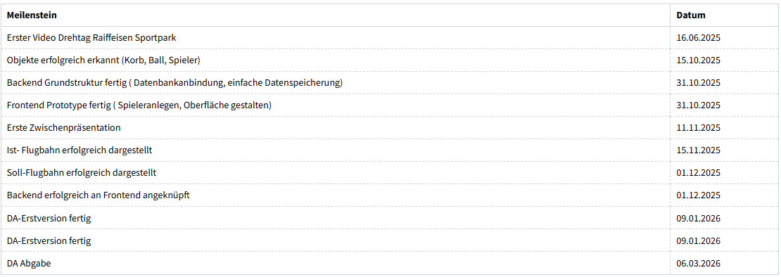



Meilensteine

Slide 17
Nachhaltigkeit
SDG 3: Gesundheit und Wohlergehen
durch das System werden Basketballspieler*innen unterstützt, ihre Wurftechnik zu verbessern und motiviert, regelmäßig Sport zu betreiben.
SDG 4: Hochwertige Bildung
verbindet Sport mit digitaler Kompetenz
SDG 9: Industrie, Innovation und Infrastruktur
innovatives, technisches System für den Sportbereich

Slide 18
Kosten
Kosten
Arbeiten
Keine Kosten
Hauptsächlich eigene Laptops
Abschlusskosten
Binden der Diplomarbeit ca. 100 Euro
Personalkosten 3240€ Brutto pro Person (18€ Brutto pro Stunde)

Slide 19
Literatur
https://www.geeksforgeeks.org/blogs/mysql-vs-h2
https://www.python.org
https://www.chartjs.org/docs/latest/getting-started/usage.html
https://www.oebv.at/internal/36d83adf-0653-4bac-a30e-fd45b2789c38
https://unipub.uni-graz.at/obvugrhs/content/titleinfo/1390304/full.pdf
https://pyimagesearch.com/2015/09/14/ball-tracking-with-opencv/
https://ceur-ws.org/Vol-3885/paper26.pdf
https://www.python-forum.de/viewtopic.php?t=45474

